Slide 1
Пневматическая сеялка «GASPARDO»
ОГАПОУ «БАМТ»
Выполнил:
Студент группы №1 ЭСХТО
Молоко Михаил

Slide 2
Назначение сеялки Сеялка «GASPARDO», тип 20, является пневматической сеялкой точного высева предназначена для пунктирного посева сухих калиброванных семян овощных и пропашных культур (капуста, морковь, свекла, лук, редис, томат, огурец, кукуруза, подсолнечник, арбуз и многое другое). Сеялка агрегатируется с тракторами класса 14 кН. Максимальная ширина захвата 4,2 м, минимальное расстояние между рядами 20 см, расстояние между семенами в рядке 0,24...28,4 см, объём бункера для семян 2,5 л, требуемая частота вращения ВОМ 540 мин'1.

Slide 3
Устройство и рабочий процесс.
Сеялка «GASPARDO» состоит из рамы 1, представляющей собой пространственную ферму, в центральной части которой находится навеска 2 для агрегатирования с навесной системой трактора и вентилятор 3 с манометром вакуума и манометром давления 4 (рис. 1). Вентилятор 3 гибкими патрубками соединён с раздаточной трубкой воздуха вакуума 5 и давления 6. Также на раме установлены опорно-приводные колёса 7, коробки передач 8 с механизмами привода и высевающие секции 9.

Slide 4
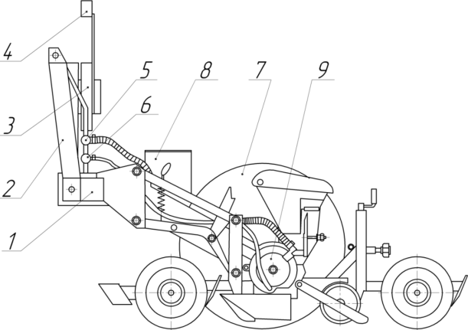
Рисунок 1 - Сеялка ваэрагбо У20:
1 - рама; 2 - навеска; 3 - вентилятор; 4 - манометры вакуума и давления; 5 - раздаточная трубка воздуха вакуума; 6 - раздаточная трубка воздуха давления;7 - опорно-приводное колесо; 8 - коробка передач; 9 - высевающая секция

Slide 5
установки секции в транспортное положение 13, пружины регулировки давления сошника на почву 14 с кольцом 15 и комкоудалителя 16. Каждая посевная секция состоит (рис. 2) из следующих основных частей: параллелограмной подвески 1, пневматического высевающего аппарата 2 с прикреплённым сверху бункером 3 и снизу сошником 4, загортача 5, прижимного колеса для семян 6, переднего уплотняющего колеса 7, заднего прикатывающего колеса 8, механизма регулировки глубины посева 9 с рукояткой 10 и фиксирующим винтом 11, семясъёмника 12 с рукояткой, рычага

Slide 6
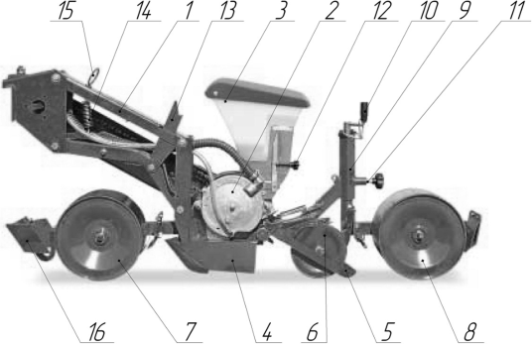
Рисунок 2 - Посевная секция сеялки GASPARDO V 20:
1 - параллелограмная подвеска; 2 - пневматический высевающий аппарат; 3 - бункер; 4 - сошник; 5 - загортач; 6 - прижимное колесо для семян; 7 - переднее уплотняющее колесо; 8 - заднее прикатывающее колесо; 9 - механизм регулировки глубины посева; 10 - рукоятка регулировки глубины посева; 11 - фиксирующий винт; 12 - семясъёмник с рукояткой; 13 - рычаг установки секции в транспортное положение; 14 - пружина регулировки давления сошника на почву; 15 - кольцо; 16 - комкоудалитель

Slide 7
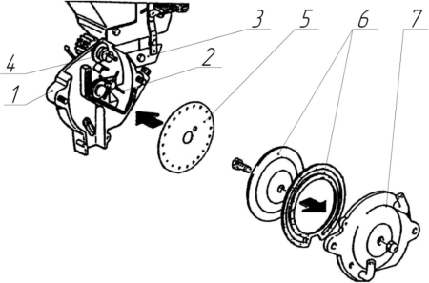
Рисунок 3 - Высевающий аппарат сеялки GASPARDO V 20:
1 - корпус; 2 - ворошилка; 3 - семясъёмник; 4 - эксцентрический се- мясъёмник; 5 - высевающий диск; 6 - уплотнители; 7 - крышка

Slide 8
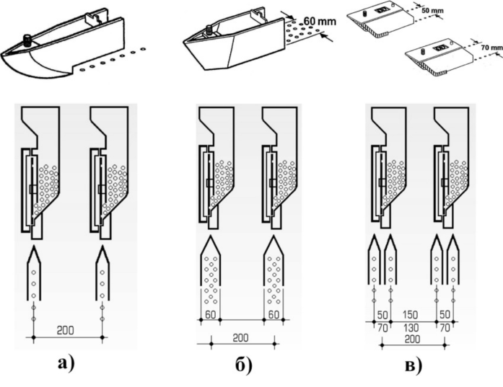
Пневматический высевающий аппарат 2 (рис. 3) крепиться к задней части параллелограмного механизма посредством планок, предназначен для точной подачи семян высеваемой культуры в бороздку через заданное расстояние. Высевающий аппарат состоит (рис. 3) из литого корпуса 1, внутри которого находится заборная камера с вращающейся ворошилкой 2, семясъёмника 3, высевающего диска 4, уплотнителей 5, крышки 6.
Рисунок 4 - Сошники сеялки GASPARDO V 20 и схемы посева: а) для посева рядами; б) для полосового посева; в) для ленточного двухстрочного посева

Slide 9
Сошник 4 (рис. 4) прикреплён к нижней части высевающего аппарата посредством болтового соединения, предназначен для образования бороздки на поверхности поля заданной глубины. На сеялке Оаэрагбо У20 используются сошники 3-х типов - для посева рядами с междурядьем от 200 мм и выше (рис. 4, а); полосового посева с шириной полосы 60 мм (рис. 4, б), и ленточного двухстрочного посева (рис. 4, в).
За сошником 4 находится прикатывающее колесо 8 (рис. 2), которое уплотняет зону рядка для улучшения контакта посеянных семян с почвой. Оно установлено на оси с возможностью вращения за счёт сцепления с поверхностью поля, во время посева. На сеялке могут использоваться прикатывающие колёса из нержавеющей стали, гладкие - для восстановления капиллярности на лёгких почвах (рис. 5, а); с поверхностью из мягкой резины - для формирования небольшого гребня с коркой на поверхности для лёгких почв, в районах подверженных ветровой эрозии (рис. 5, б); с решетчатой поверхностью - для тяжелых почв, чтобы снизить вероятность образования корки (рис. 5, в).

Slide 10
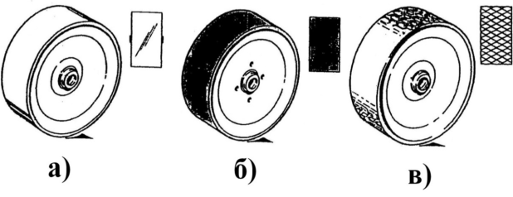
Рисунок 5 - Прикатывающие колёса сеялки GASPARDO V 20: а) гладкое стальное колесо; б) мягкое с прорезиненной поверхностью; в) решетчатое
Вентилятор 3 (рис. 1) служит для создания вакуума, необходимого для присасывания семян к диску, и давления воздуха для съёма мелких семян с диска. Манометр вакуума имеет шкалу 0... 100 мбар. Диапазон разряжения для мелких семян в пределах 35...40 мбар. Манометр давления имеет шкалу 0...25 мбар. Давление для съёма мелких семян с отверстий диска в пределах 8...10 мбар. Уровень вакуума и давления устанавливается специальными задвижками.

Slide 11
Сеялка работает следующим образом. При движении сеялки по полю вращение от опорно-приводных колёс с помощью механизма передач передаётся на диск высевающего аппарата, одновременно к крышке подводится разряжение и давление от вентилятора посредством трубок. В процессе вращения диска 5 (рис. 3) его отверстия попеременно попадают в зону разряжения и в зону атмосферного давления. Если отверстия попадают в зону разряжения, семена, поступающие из заборной камеры, под действием вакуума присасываются к отверстиям диска. Поступлению семян к высевающему диску способствует ворошилка 2. Затем семена переносятся диском в нижнюю часть аппарата, где разряжение отсутствует. В зоне атмосферного давления семя отделяется от отверстия и под действием силы тяжести падает на дно борозды образованной сошником. Семясъёмник 3 расположенный в верхней части заборной камеры, способствует присасыванию к отверстию только одного зерна. При посеве мелких семян для получения однозернового высева помимо основного семясъемника используют эксцентрический семясъёмник 4, который также способствует присасыванию к отверстию только одного семени. Далее после прохождения ячейки зоны атмосферного давления, после отделения семени, она на короткий промежуток времени продувается воздухом для отделения застрявших семян или очистки.

Slide 12
Контрольные вопросы:
1. Для чего предназначена сеялка GASPARDO V 20?
2. Из каких частей состоит сеялка?
3. Из чего состоит посевная секция?
4. Как работает сеялка?

